Slide 1

Задачник Telegram-bot
Автор:
Архангельская Анна

Slide 2
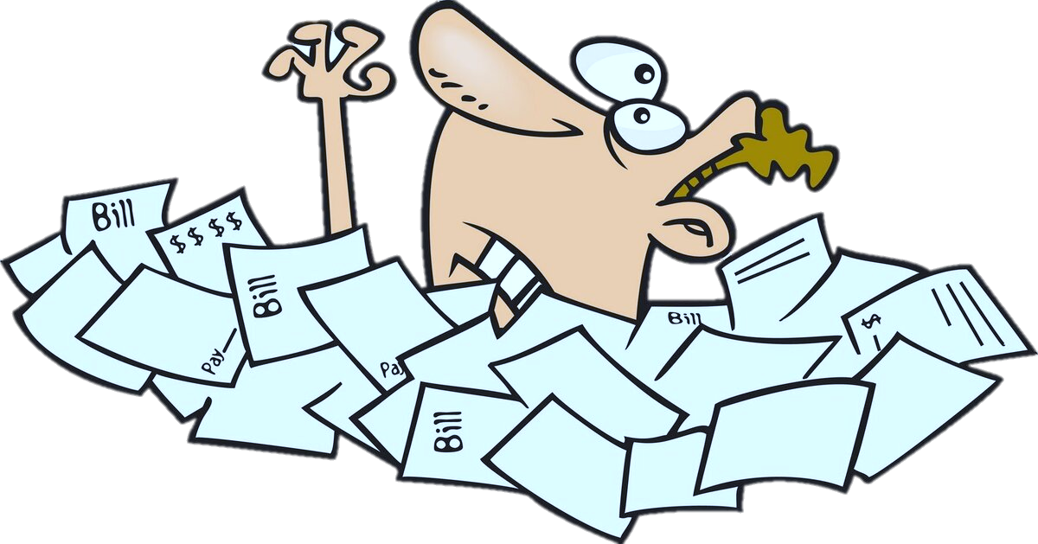
Цель
Помочь пользователям
в организации своей деятельности. Структурировать деятельность пользователей

Slide 3

Задачи

Slide 4



